Slide 1
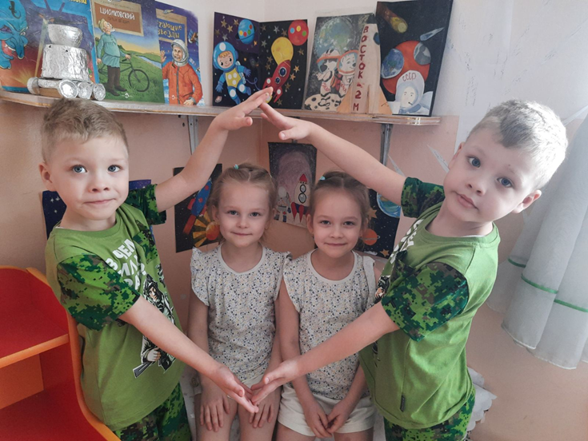
Проект: «Брат и сестра – две половинки единого «Я»
МАДОУ детский сад №51
Старшая группа №6»Светлячок»
г.Улан-Удэ.2024 г.
Воспитатели: Жданова .Н.В
Гончарова. А.Н.

Slide 2
Тип проекта: краткосрочный, творческий, познавательно-игровой.
Вид проекта: семейный, групповой.
Участники проекта: воспитатели, дети, родители.
Актуальность:
Брат и сестра –ближайшие родственники, наряду с родителями. От того, насколько теплые отношения между ними, зависит их жизнь.
Цель: Укрепление связей между детьми в семье.

Slide 3
Задачи проекта:
Обобщить и закрепить знания детей о семье, как о людях, живущих вместе (папа, мама, брат, сестра), любящих друг друга, заботящихся друг о друге.
Формировать у детей такие понятия, как «взаимовыручка», «взаимопомощь», «родственная связь».
Развивать интерес к истории своей семьи, семейным традициям.
Воспитывать желание заботится о близких, развивать чувство гордости за свою семью.
Организовать совместный творческий, спортивный, развлекательно-познавательный вне учебный досуг воспитанников и их братьев (сестер).
Развивать творческие способности и образное мышление у детей.
Обогатить словарь

Slide 4
:Содержание деятельности проекта
1.Беседа: «Мой брат или сестра-какие они»
2. «День брата и сестры»- праздник.
3. Интеллектуальная игра «Знатоки»
4 .Речевые игры «Мой брат- какой он», «Моя сестра –какая она»
5. Игра: «Выбери сказку , где есть братья и сестры».
6. Закладки в подарок – школа лидерства в работе.
7. Бумажные куклы-игра в семью.
8.Дидактические игры: «Имена членов семьи», «Моя семья».
с\р игры : «Семья»
9 Семейные традиции
10.Генеалогическое древо
Чтение художественной литературы:
В.Катаев. «Дудочка и кувшинки», «Белочка и Тамарочка»
Р.н.с. Сестрица Аленушка и братец Иванушка», «Гуси-лебеди»,
Г.Х.Андерсен «Снежная королева»
Добрые сказки Е. Веленой.
Стихи, загадки, пословицы.
Мультфильмы: Три кота, Фиксики, «Аленький цветочек».
Художественная деятельность:
1.Рисование- «Волшебное дерево из ладошки», «Семья»
2. Мастер –класс «Закладка для брата и сестры»
3. «Весенний венок»-подарок для сестрички
»

Slide 5
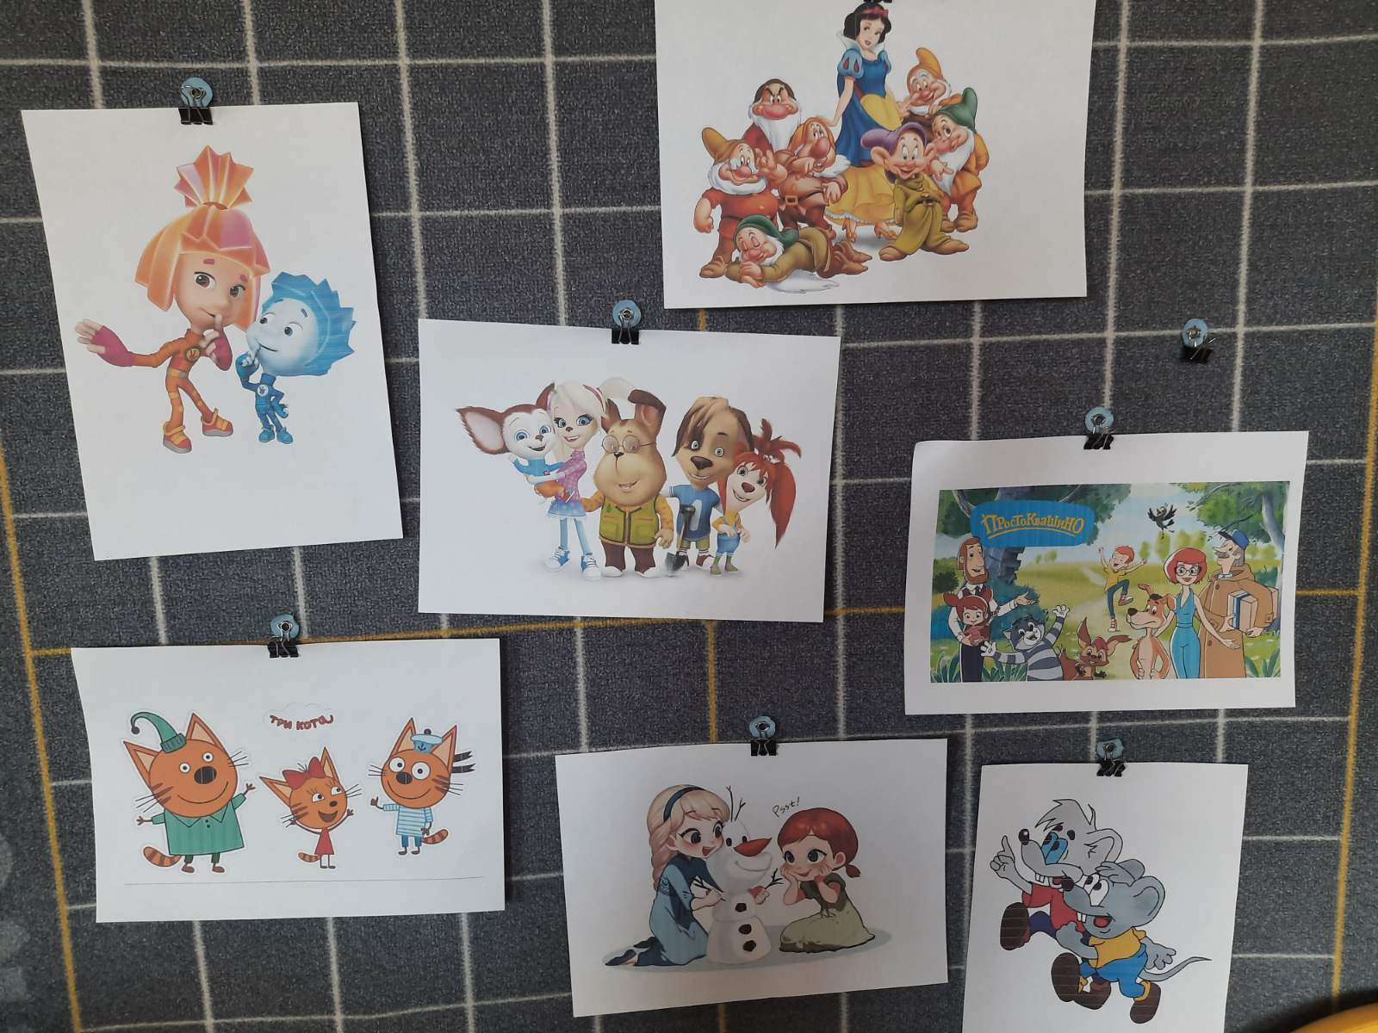
Оформление группы

Slide 6
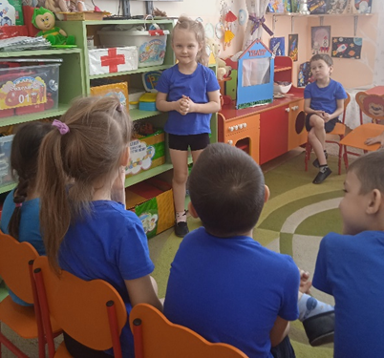
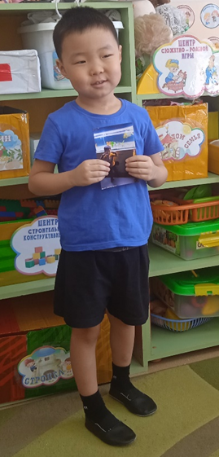
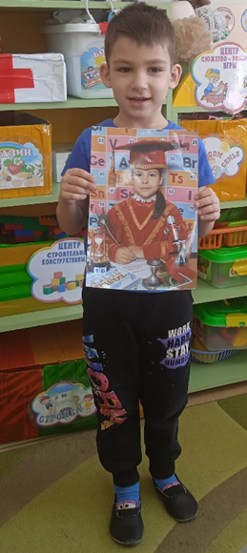
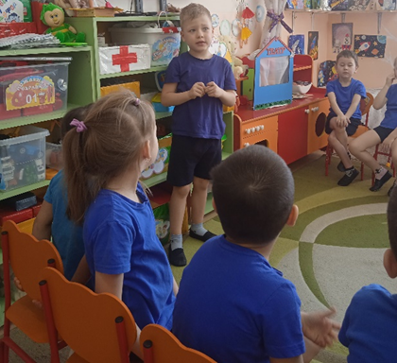
Беседа: «Мой брат или сестра – какие они?»
Цель: составлять рассказ о брате или сестре по плану, воспитывать любовь и уважение к членам своей семьи

Slide 7
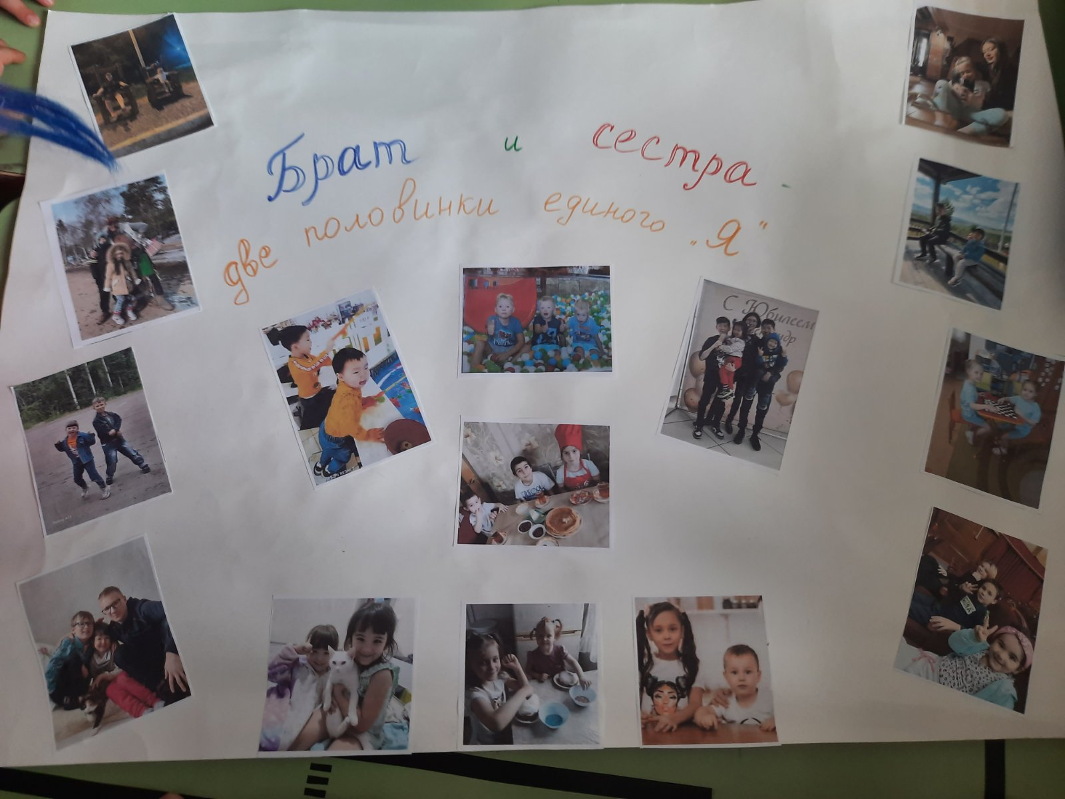
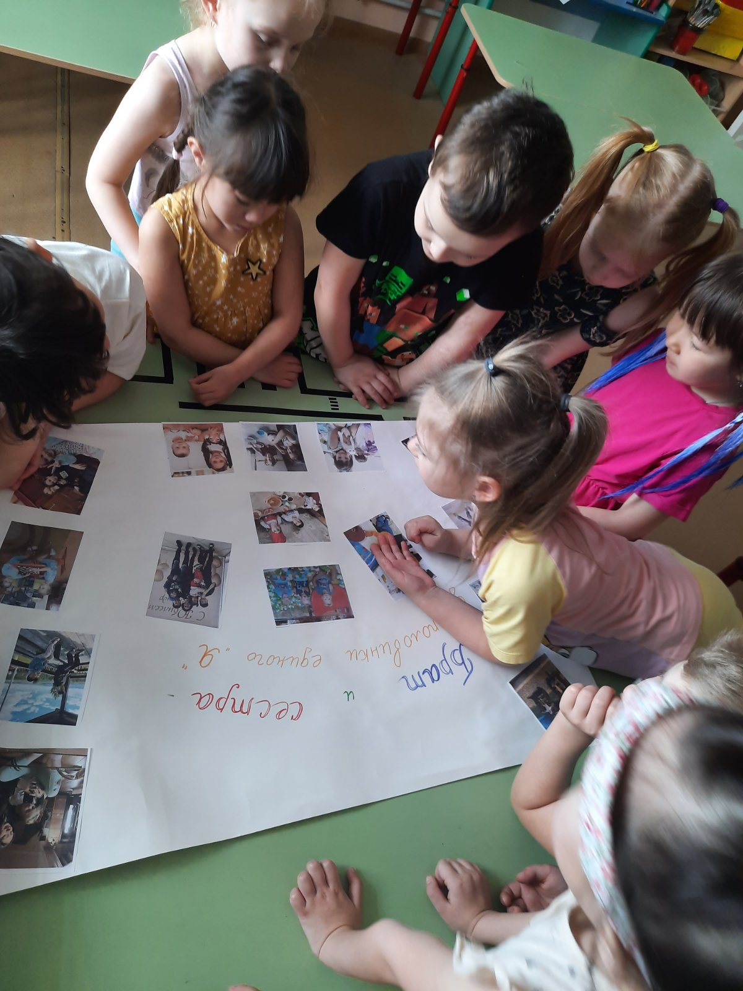
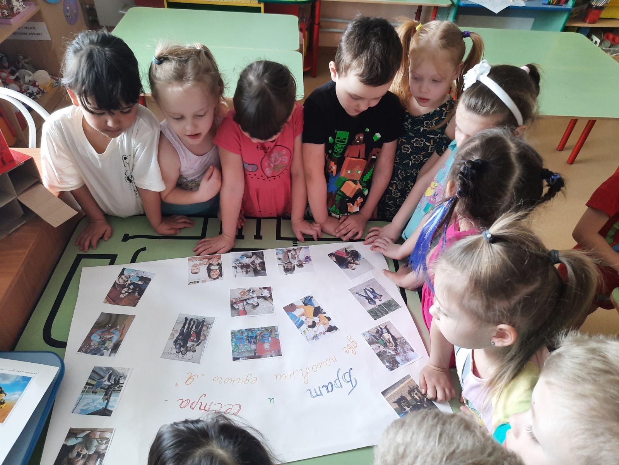
Постер: Брат и сестра –две половинки единого Я

Slide 8
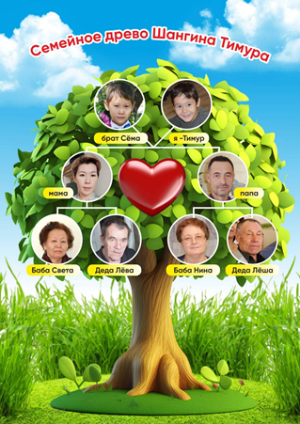
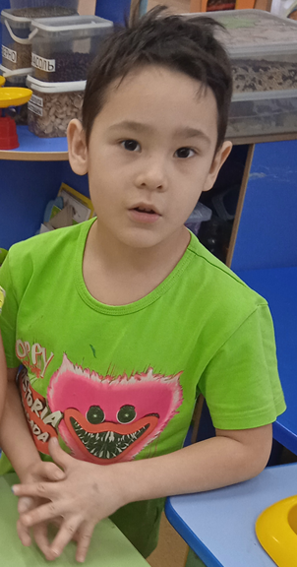
«Генеалогическое древо» Цель: укрепление связей между поколениями, изучение родословной

Slide 9
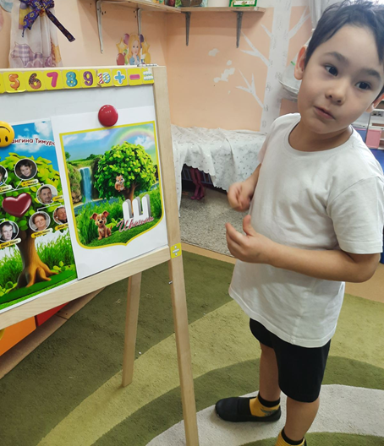
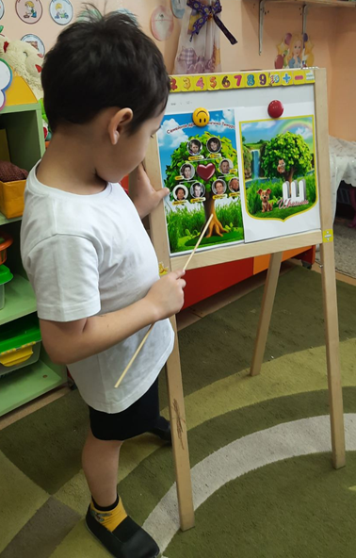
Рассказ Тимура о своей семье

Slide 10
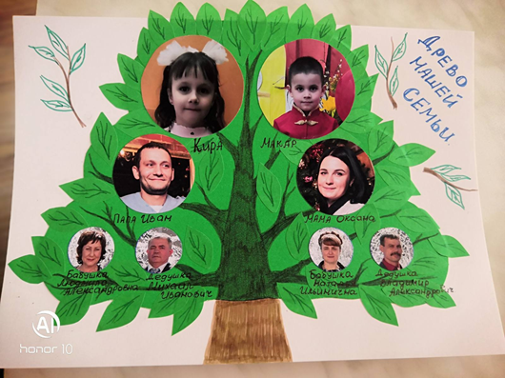
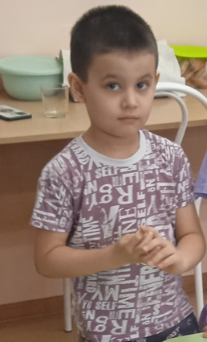
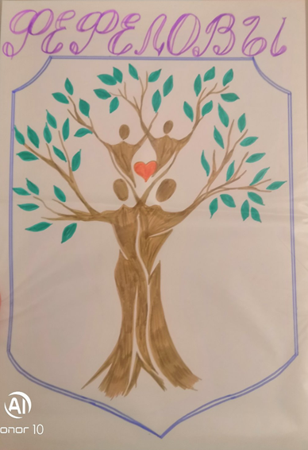

Slide 11
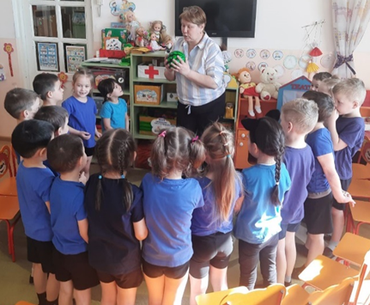
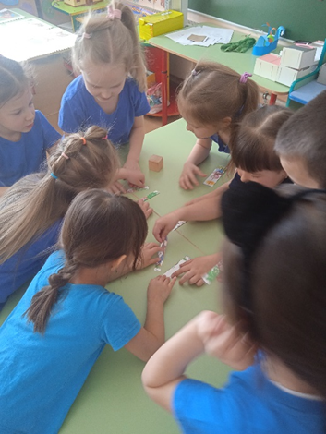
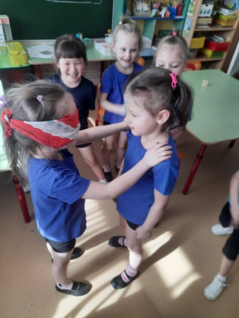
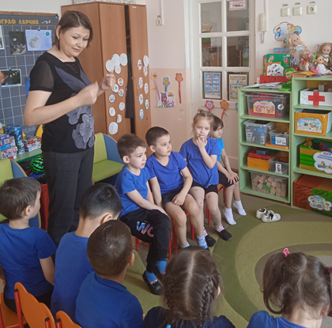
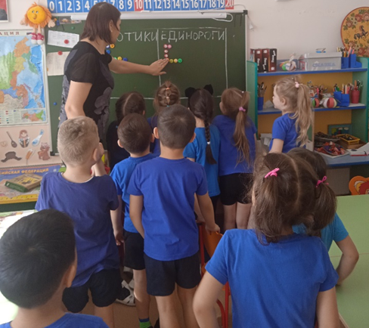
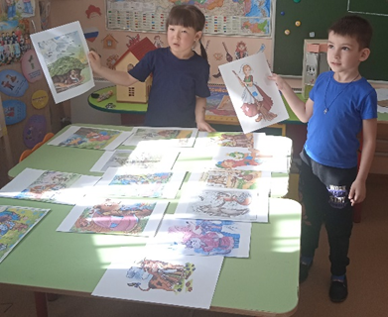
Интеллектуальная игра «Знатоки»

Slide 12
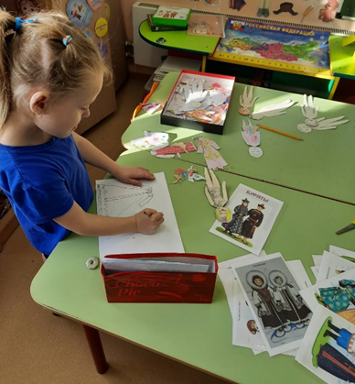
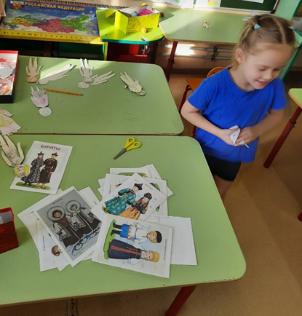
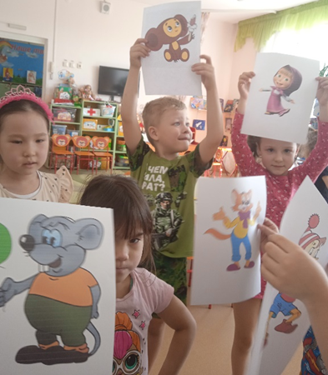
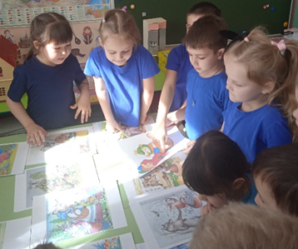
Игра: Выбери сказку, где есть братья или сестры
Бумажные куклы -игра «Семья»
Цель: Воспитывать у детей любовь к родителям; продолжать учить детей самостоятельно придумывать сюжет игры, разворачивать сюжетную линию, воспитывать доброжелательность к сверстникам,.

Slide 13
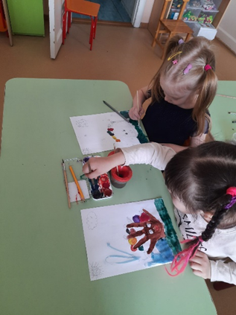
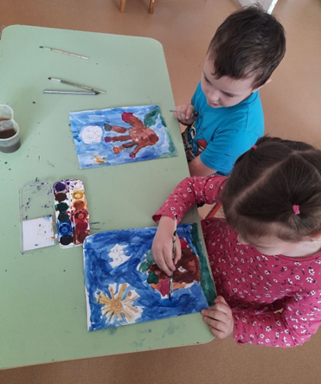
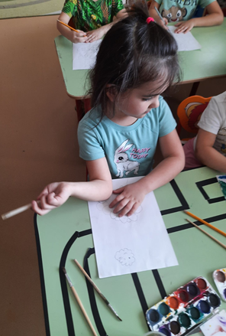
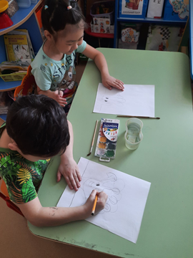
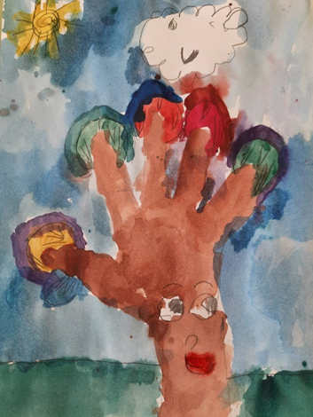
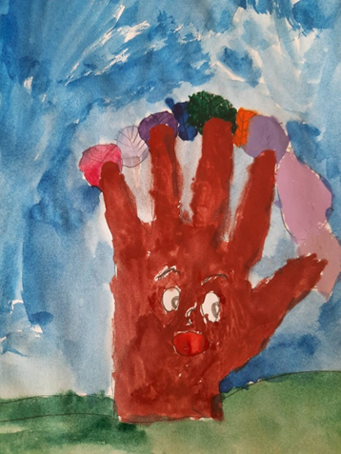
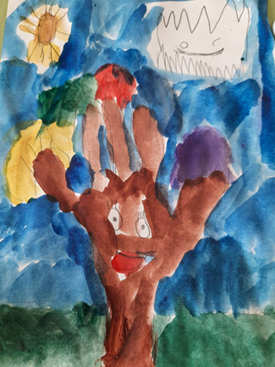
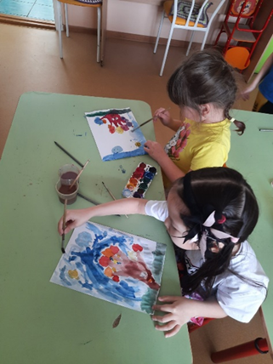
Художественная деятельность: Рисование «Волшебное дерево из ладошки» подарок для брата или сестры
Цель: развитие творческого потенциала, выявление новых способностей у детей

Slide 14
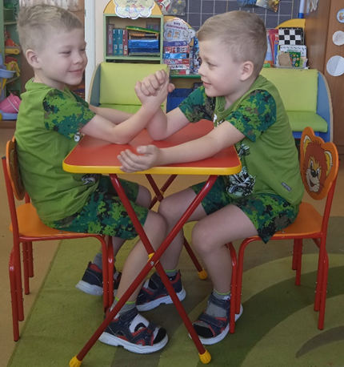
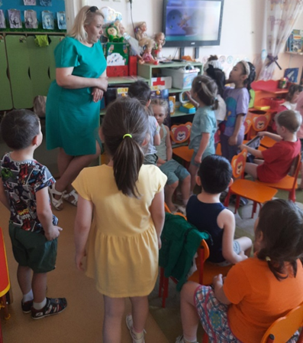
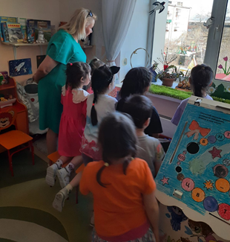
Соревнование-семейная традиция
Династия воспитателей –
у сестры в гостях

Slide 15
Моя семья

Slide 16
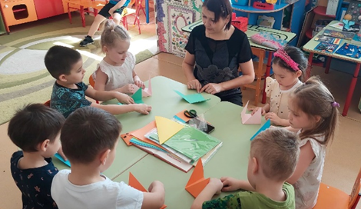
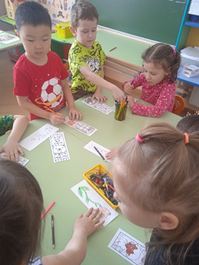
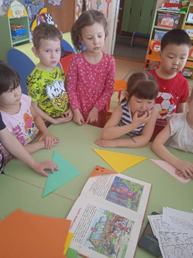
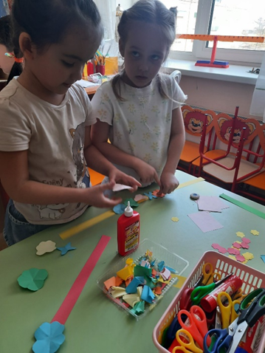
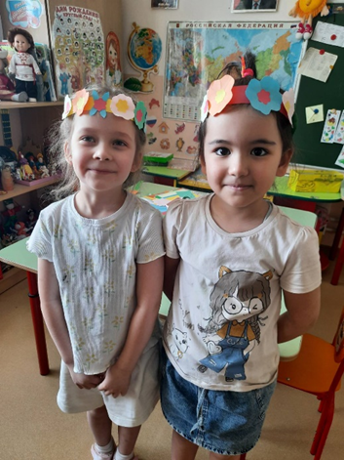
Мастер –класс «Закладка в подарок для брата или сестры»
«Весенний венок»-подарок для сестрички

Slide 17
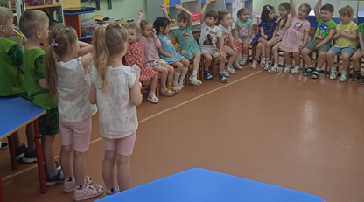
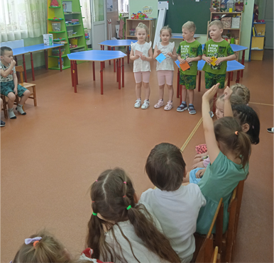
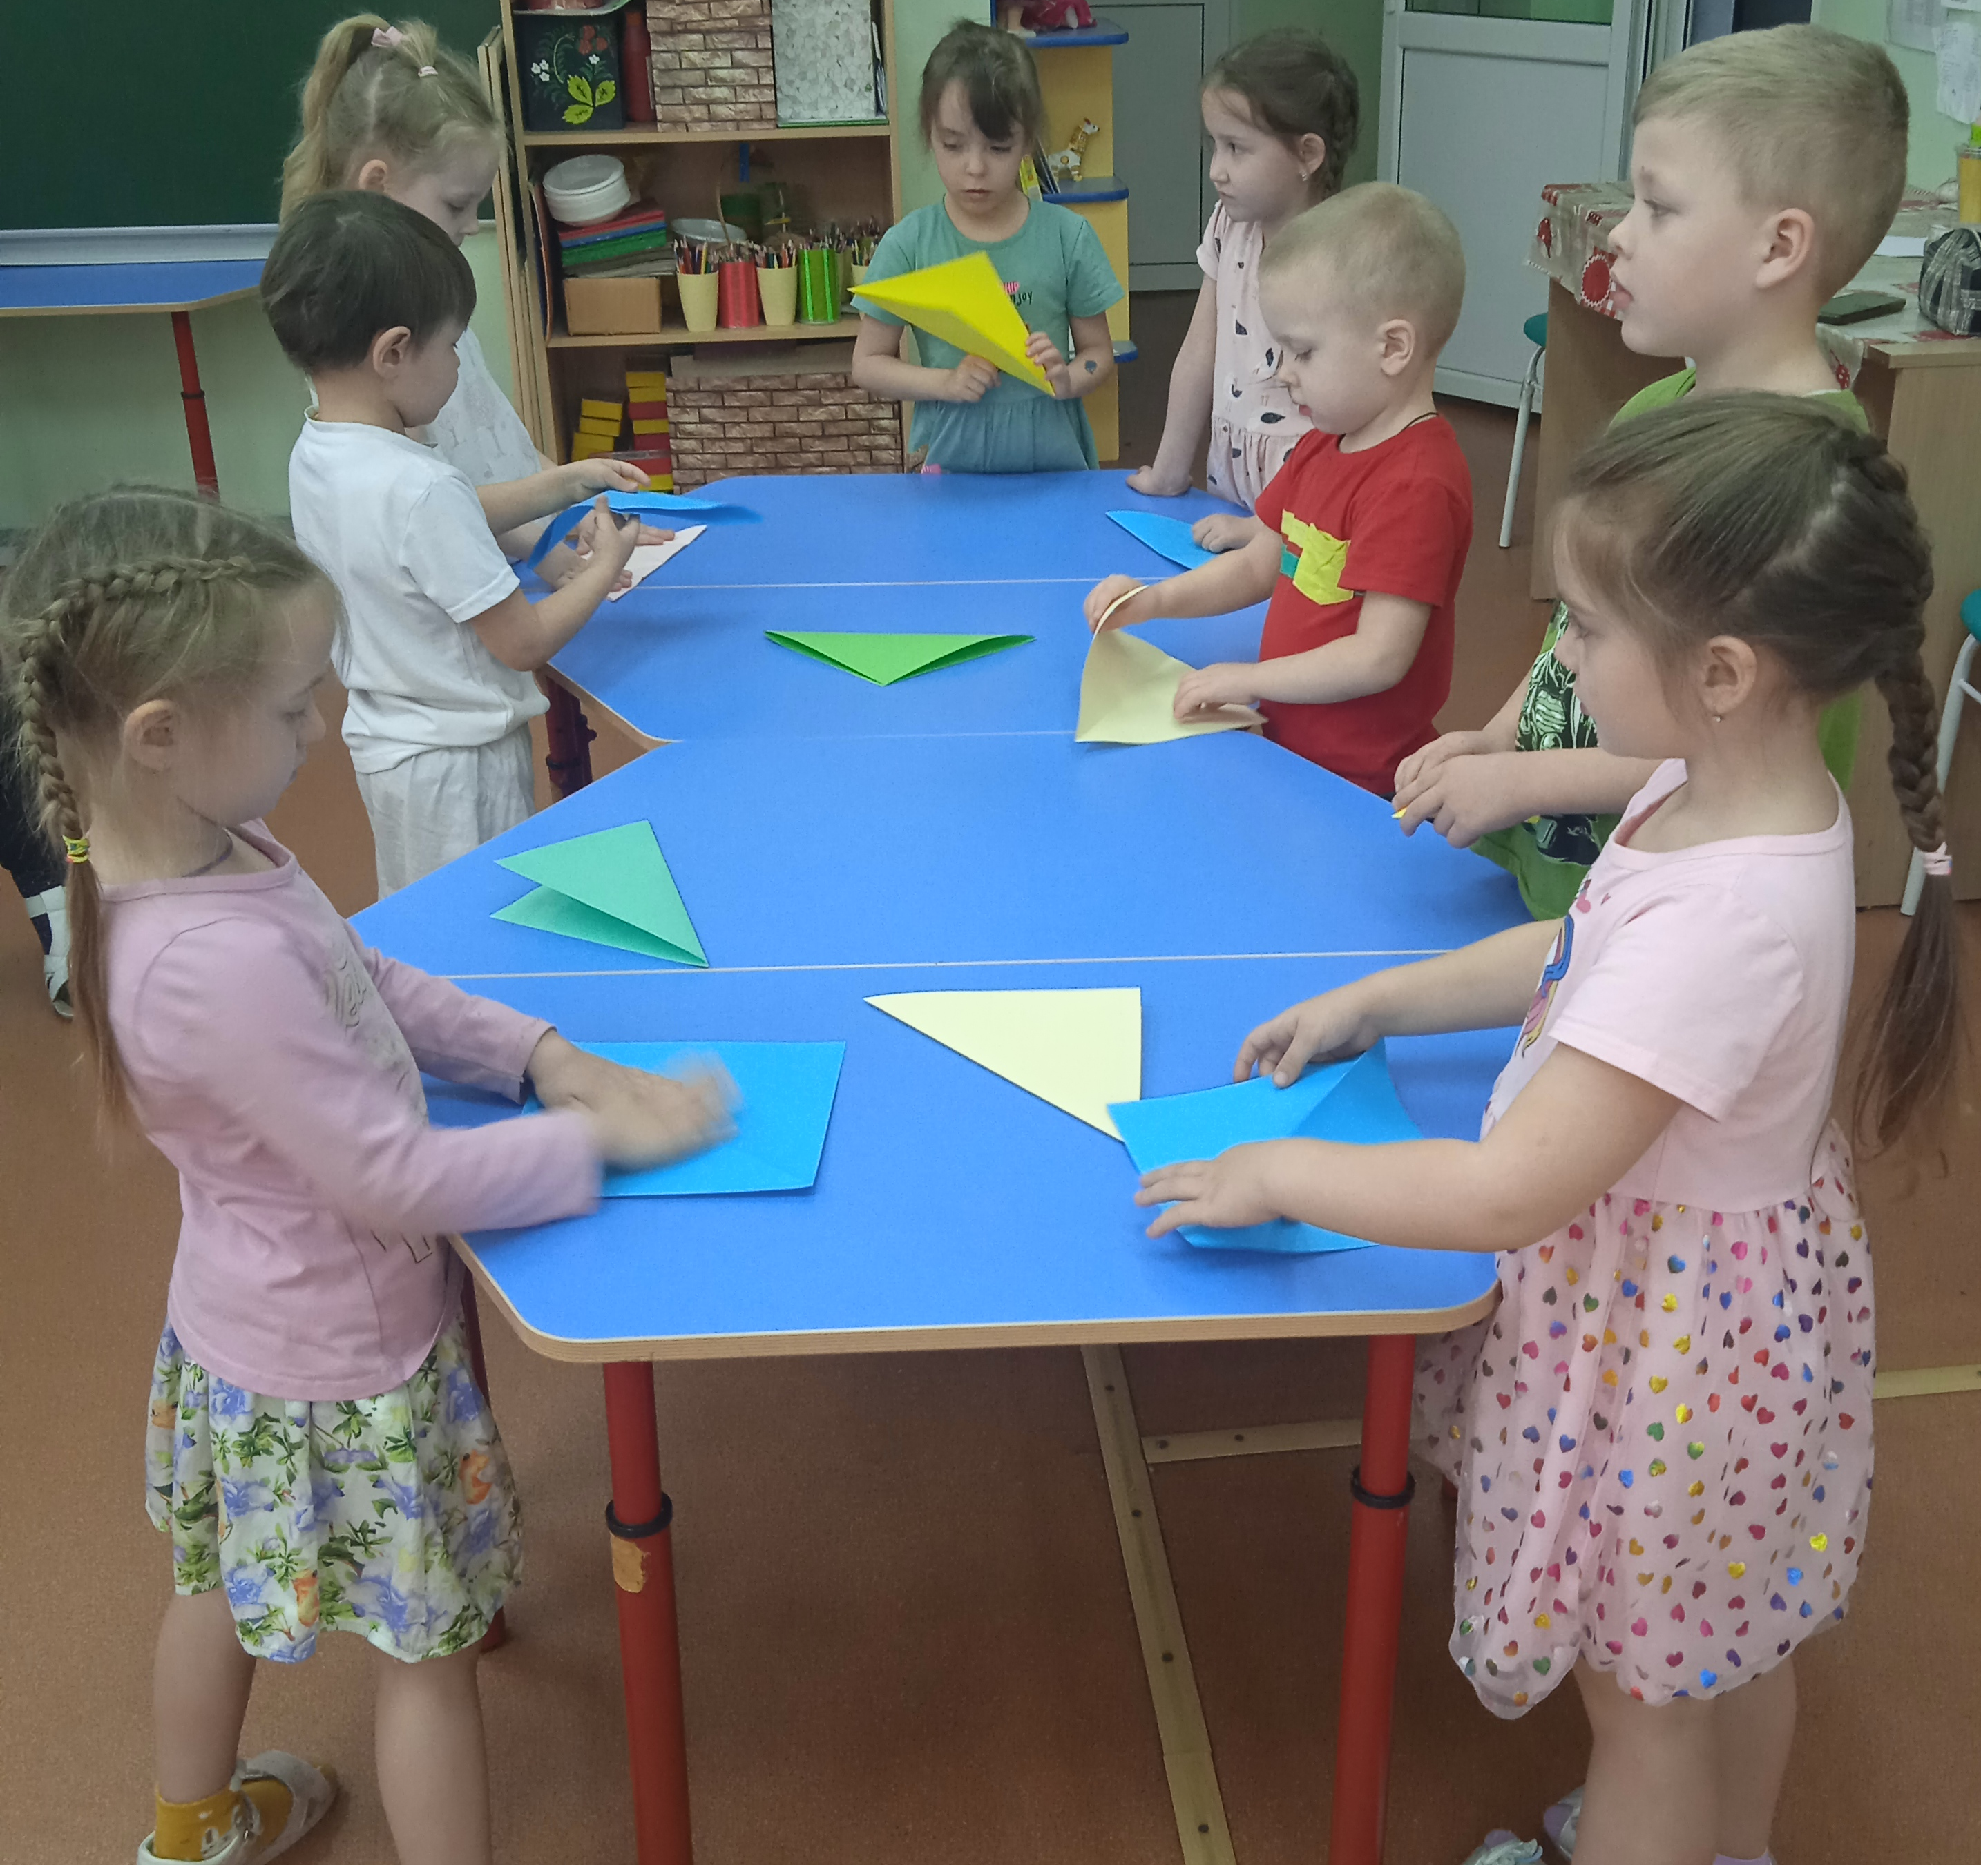
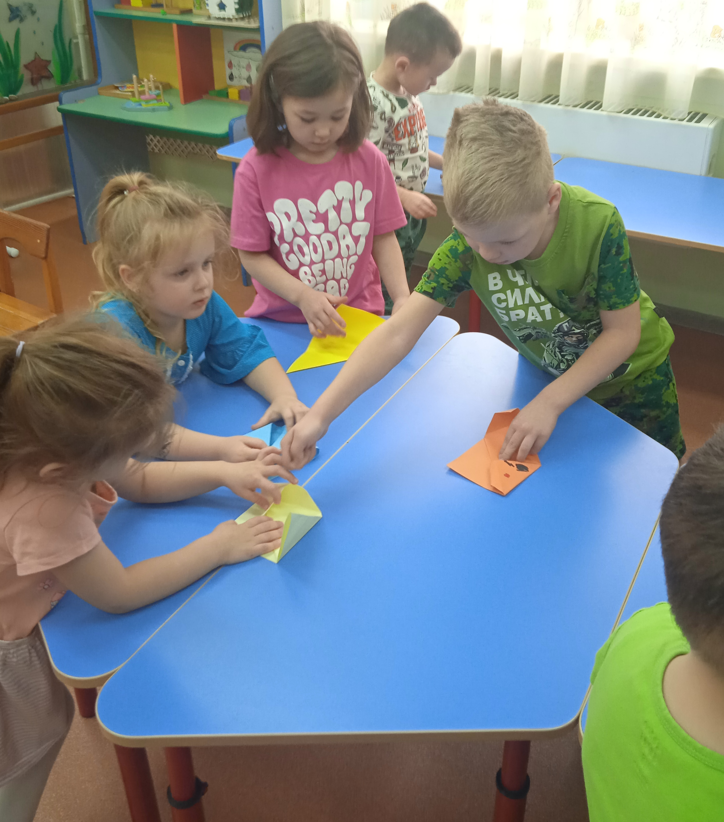
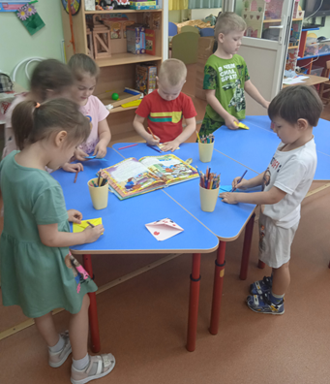
Школа лидерства в работе

Slide 18
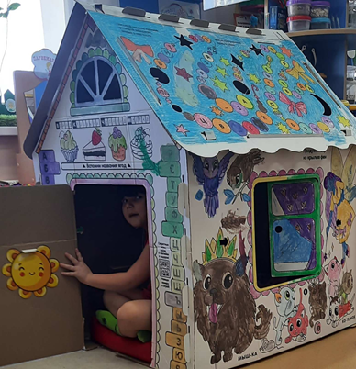
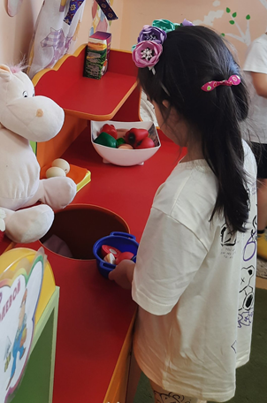
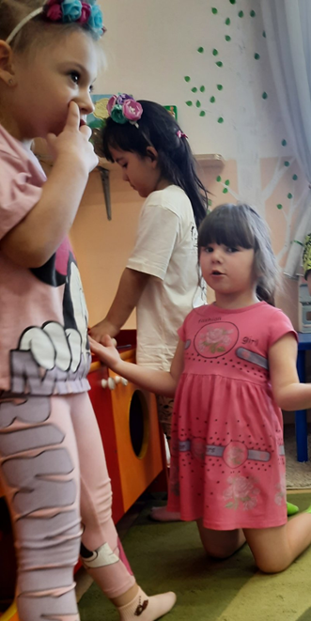
Сюжетно-ролевая игра «Семья»

Slide 19
Результаты проекта:
Воспитанники и их братья (сестры) стали больше общаться, выстроены положительные эмоциональные отношения в семье.
Родители - активные и заинтересованные участники проекта, ориентированы на развитие у ребёнка потребности к познанию, общению со взрослыми и сверстниками, через совместную проектную деятельность.

Slide 20
Спасибо за внимание

